Slide 1


Truyện: Chú Ếch xanh và bạn Rùa nhỏ.

Slide 2


Có một chú Ếch xanh rất ham chơi. Hằng ngày chú thường ra đồng cỏ xanh để tập nhảy.

Slide 3
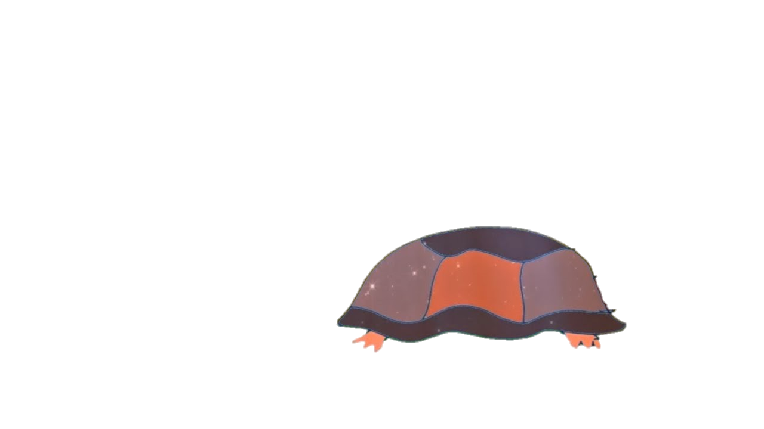

Ôi, đây đúng là một chỗ tuyệt vời cho mình tập nhảy đây.
Một hôm, trong khi đang tập nhảy, chú phát hiện ra một ụ đất nhỏ. “Ôi, đây đúng là một chỗ tuyệt vời cho mình tập nhảy đây”. Chú thầm nghĩ và nhảy phốc ngay lên cái ụ đất đó.

Slide 4
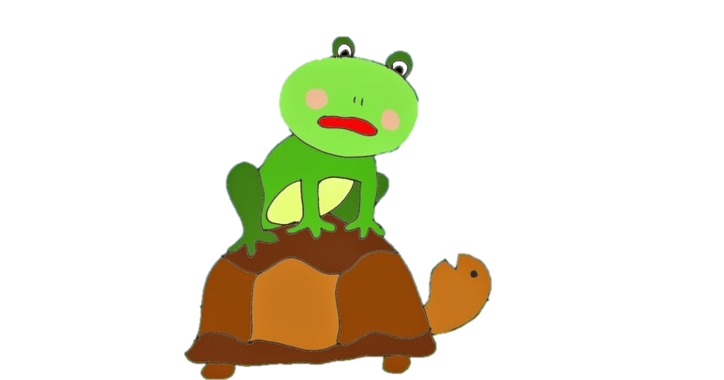
Ai đấy? Ai nhảy trên lưng tôi thế, làm tôi không sao ngủ được đây này
Bỗng dưới cái ụ đất có một cái đầu màu vàng bé xíu nhô ra: “Ai đấy? Ai nhảy trên lưng tôi thế, làm tôi không sao ngủ được đây này”, cái đầu bé xinh cất tiếng nói. Hóa ra đó là một chú Rùa đang ngủ chứ không phải là ụ đất như Ếch xanh nhầm tưởng.

Slide 5
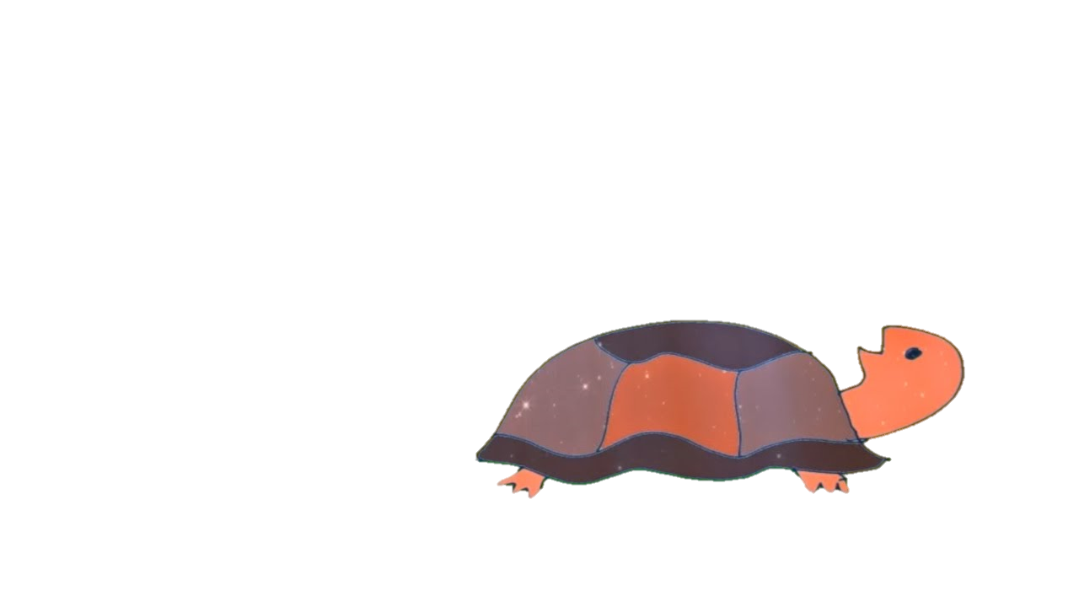
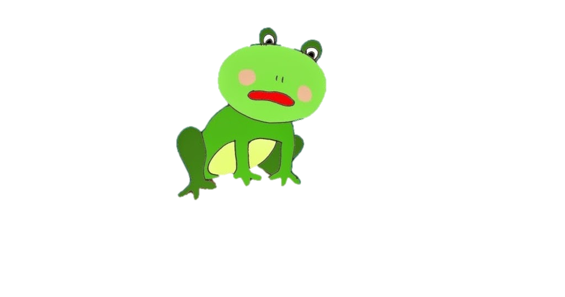
Ếch xanh nhảy xuống, xin lỗi bạn Rùa và đề nghị kết bạn với nhau.

Slide 6
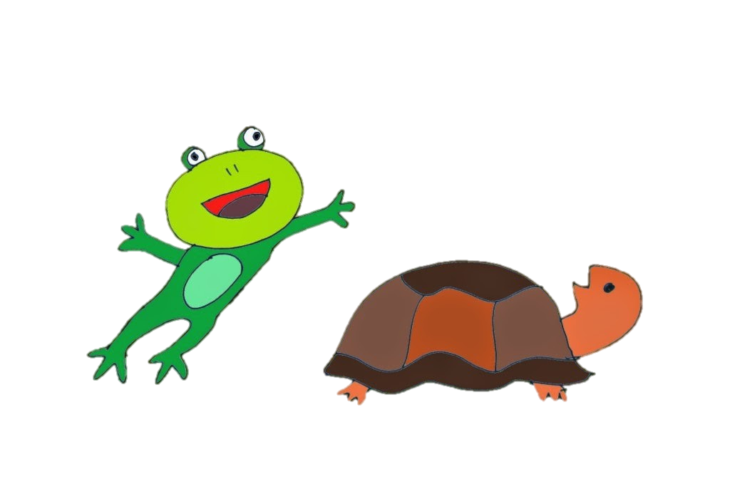
Từ đó Ếch xanh và Rùa vàng bé nhỏ trở thành đôi bạn thân trên đồng cò xanh. Rùa vàng dạy Ếch xanh trò chơi trốn tìm, còn Ếch xanh dạy Rùa tập nhảy.

Slide 7

THE END

